Slide 1


Hadoop
MapReduce原理和Yarn

Slide 2

目 录
01
MapReduce原理
02
MapReduce执行流程
03
Mapreduce开发
04
Yarn

Slide 3
Why MapReduce
将计算移到数据
硬盘存储成本不断降低
磁盘驱动器的另一个发展趋势
寻址时间的提高速度远远慢于传输速率的提高速度
寻址就是将磁头移动到特定位置进行读写操作的工序
传输速率对应于磁盘的带宽

Slide 4
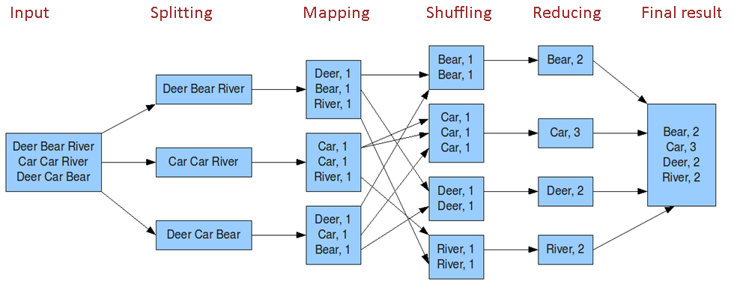
分而治之
Divide and Conquer(分而治之)

Slide 5
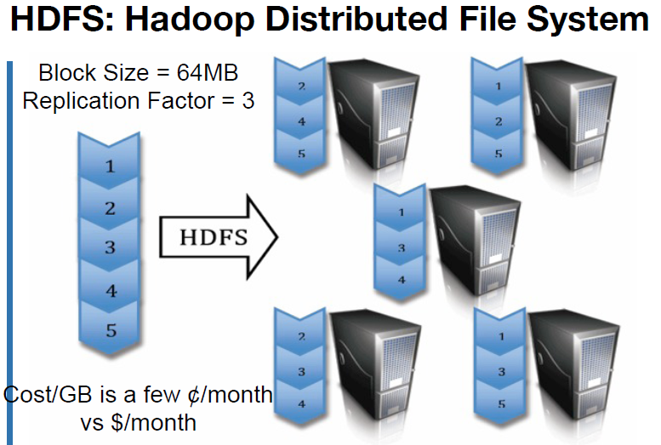
分而治之

Slide 6
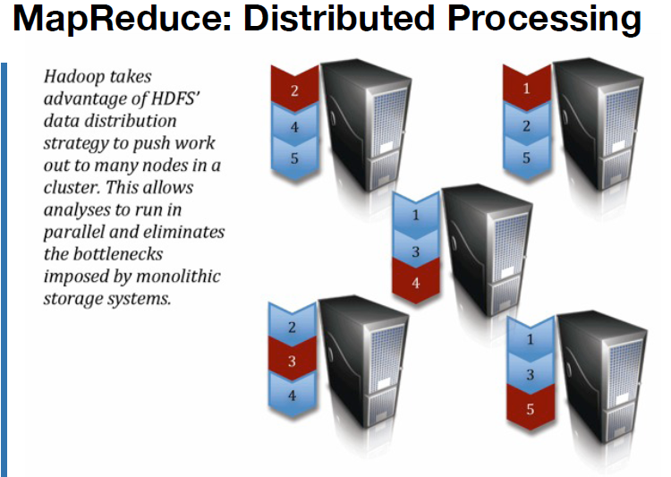
分而治之

Slide 7
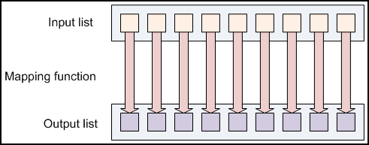
Map过程
Map过程通过在输入列表中的每一项执行函数，生成一系列的输出列表

Slide 8
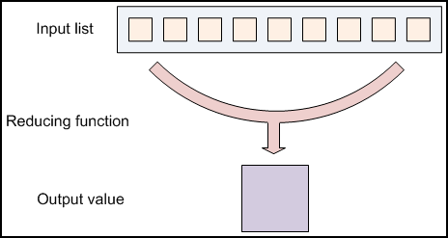
Reduce过程
Reduce过程在一个输入的列表进行扫描工作，随后生成一个聚集值，作为最后的输出

Slide 9
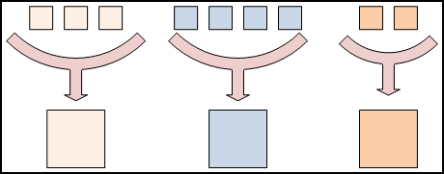
Reduce过程
所有不同的颜色代表不同的键值（keys）。所有相同键值的列表被输入到同一个Reduce任务中

Slide 10
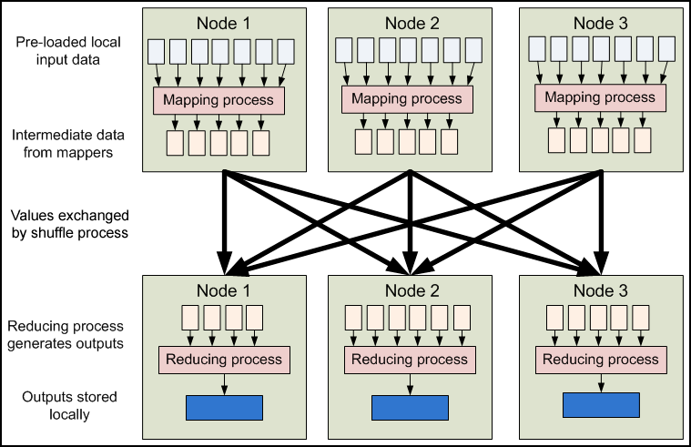
MapReduce的数据流成模型

Slide 11
MapReduce例子
测试数据：
27 41 39 29 51 45 24 28 56 52 29 51 18 25 19 10
52 37 18 25 23 52 19 33 59 24 39 58 51 12
44 10 42 19 35 28 39 33 58 45 28 35 26 55 32 33
27 40 10 31 42 15 41 56 42 47 40 45 28 52
52 28 50 12 42 28 17 50 31 33 42 14 34 19 23 22
40 21 54 43 52 29 38 53 34 28 11 15 25 44
27 27 43 58 24 12 33 45 39 43 19 57 38 55 54 29
28 58 36 44 59 26 27 21 31 55 29 53 39 38
58 52 46 37 20 49 10 28 15 24 35 38 14 44 59 48
42 18 59 38 43 23 19 28 30 24 36 10 30 15

Slide 12
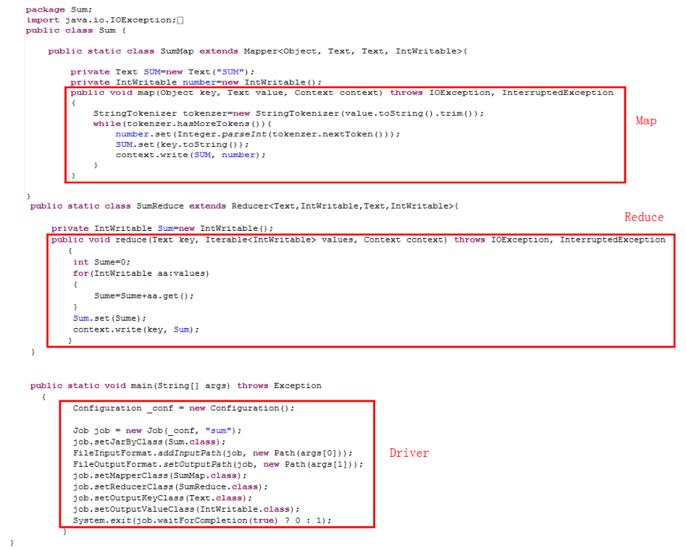
MapReduce例子

Slide 13
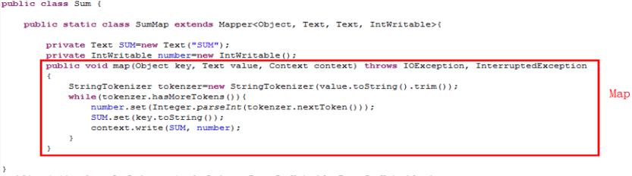
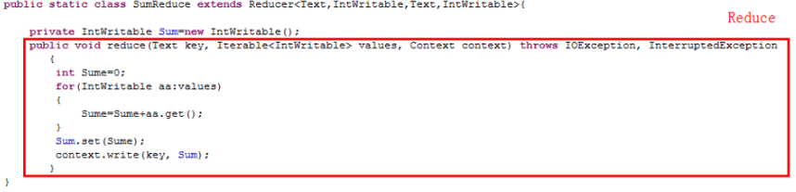
MapReduce例子

Slide 14
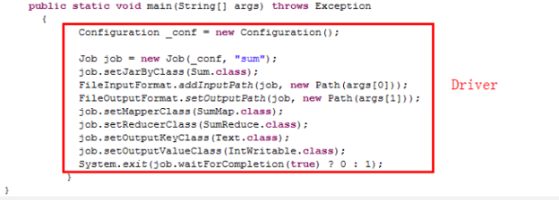
MapReduce例子

Slide 15
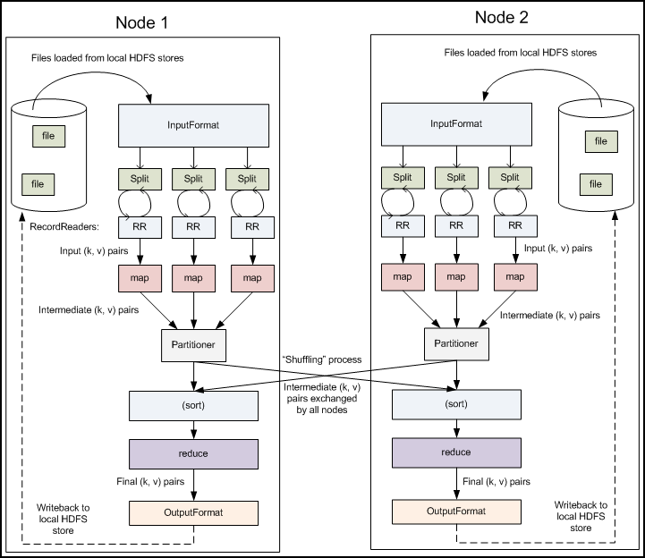
MapReduce剖析图

Slide 16
MapReduce核心组件
InputSplits
MapReduce核心组件
InputFormat
Partitioner
& Shuffle
& Sort
Combiner
RecordReader
Reducer
Mapper

Slide 17
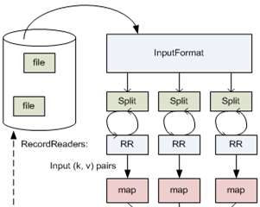

InputFormat
定义了数据文件如何分割和读取
InputFormat提供了以下一些功能：
选择文件或者其它对象，用来作为输入
定义InputSplits, 将一个文件分为不同任务
为RecordReader提供一个工厂，用来读取这个文件
FileInputFormat是其子类，实现了InputFormat的getSplits()方法，将输入的文件划分为InputSplit（输入块）

Slide 18
InputFormat
FileInputFormat有2个子类：
SequenceFileInputFormat二进制形式存放的键/值文件
TextInputFormat是文本文件的处理
他们的createRecordReader()分别返回SequenceFileRecordReader，LineRecordReader实例
hadoop默认的InputFormat是TextInputFormat

Slide 19
InputSplit
InputSplit定义了输入到单个Map任务的输入数据
一个MapReduce程序被统称为一个Job，可能有上百个任务构成
InputSplit将文件分为64MB大小
配置文件hadoop-site.xml
mapred.min.split.size参数控制拆分的大小
mapred.tasktracker.map.taks.maximum用来控制某一个节点上所有map任务的最大数目

Slide 20
RecordReader
InputSplit定义了一个数据分块，但是没有定义如何读取数据记录
RecordReader实际上定义了如何将数据记录转化为一个(key,value)对的详细方法，并将数据记录传给Mapper类
TextInputFormat提供了LineRecordReader，读入一个文本行数据记录

Slide 21
Mapper
每一个Mapper类的实例生成了一个Java进程，负责处理某一个InputSplit上的数据
有两个额外的参数OutputCollector以及Reporter，前者用来收集中间结果，后者用来获得环境参数以及设置当前执行的状态。
现在的版本用Mapper.Context提供给每一个Mapper函数，用来提供上面两个对象的功能

Slide 22
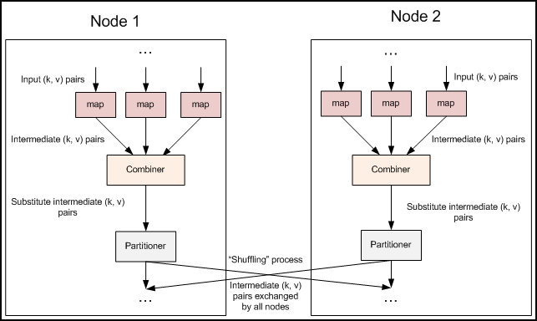

Combiner
合并相同key的键值对，减少partitioner数据通信开销
combiner没有默认的实现，需要显式设置conf.setCombinerClass(XXX.class)
它是本地执行的一个Reducer，满足一定的条件才能够执行
Notes:
对于Combiner有几点需要说明的是：
1）有很多人认为这个combiner和map输出的数据合并是一个过程，其实不然，map输出的数据合并只会产生在有数据spill出的时候，即进行merge操作。
2）与mapper与reducer不同的是，combiner没有默认的实现，需要显式的设置在conf中才有作用。
3）并不是所有的job都适用combiner，只有操作满足结合律的才可设置combiner。combine操作类似于：opt(opt(1, 2, 3), opt(4, 5, 6))。如果opt为求和、求最大值的话，可以使用，但是如果是求中值的话，不适用。
4）一般来说，combiner和reducer它们俩进行同样的操作。

Slide 23
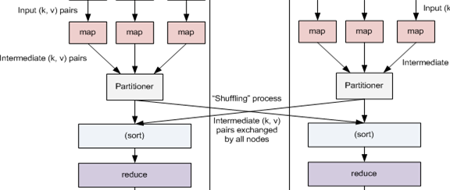

Partitioner & Shuffle & Sort
Partitioner & Shuffle：在Map工作完成之后，每一个 Map函数会将结果传到对应的Reducer所在的节点，此时，用户可以提供一个Partitioner类，用来决定一个给定的(key,value)对传给哪个节点
Sort：传输到每一个Reducer节点上的、将被所有的Reduce函数接收到的Key,value对会被Hadoop自动排序（即Map生成的结果传送到某一个节点的时候，会被自动排序）

Slide 24
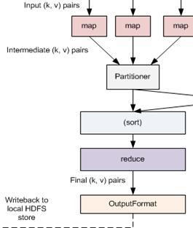

Reducer
做用户定义的Reduce操作
接收到一个OutputCollector的类作为输出
新版本的编程接口是Reducer.Context

Slide 25
OutputFormat
写入到HDFS的所有OutputFormat都继承自FileOutputFormat
每一个Reducer都写一个文件到一个共同的输出目录，文件名是part-nnnnn，其中nnnnn是与每一个reducer相关的一个号（partition id）
FileOutputFormat.setOutputPath()
JobConf.setOutputFormat()

Slide 26
MapReduce的应用
日志分析、排序
搜索、搜索引擎，创建索引、搜索关键字进行内容分类
广告计算，广告优化、分析，点击流分析，链接分析
计数，统计值计算，统计数据，过滤，分析，查询
数据分析
机器学习
数据挖掘
大规模图像转换（纽约时报使用Hadoop 和EC2在36个小时内将4TB的TIFF图像—包括405K大TIFF图像，3.3M SGML文章和405K XML文件 — 转换为800K适合在Web上使用的PNG图像）

Slide 27
目 录
01
MapReduce原理
02
MapReduce执行流程
03
Mapreduce开发
04
Yarn

Slide 28
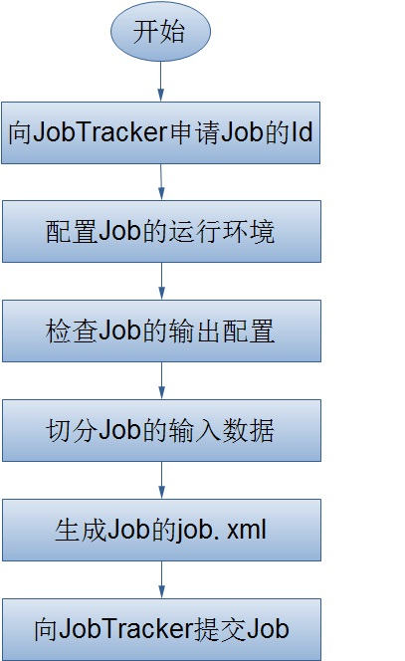
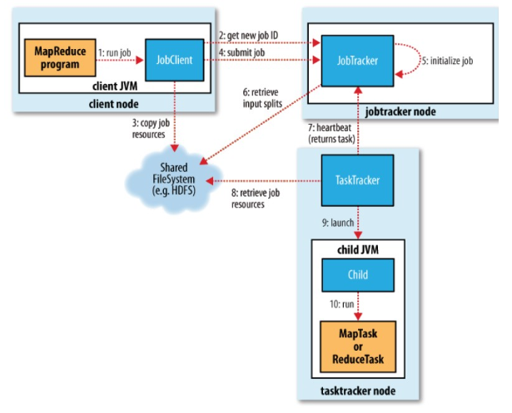
MapReduce执行流程—MRv1

Slide 29
Hadoop Job
Hadoop中所有MapReduce程序以Job形式提交给集群运行
一个MapReduce的Job被划分为若干个Map Task和Reduce Task并行执行
一个Job的提交包括数据和程序（Jar文件）的提交

Slide 30
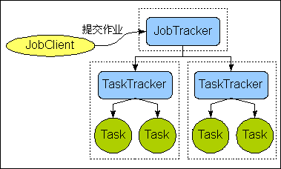
Hadoop Job
JobTracker一直在等待JobClient提交作业
TaskTracker每隔3秒向 JobTracker发送心跳heartbeat询问有没有任务可做，如果有，让其派发任务给它执行
这是一道pull过程: slave主动向master拉生意

Slide 31
执行失败
JobTracker：
JobTracker失败在所有的失败中是最严重的一种
hadoop没有处理jobtracker失败的机制。--它是一个单点故障
在未来的新版本中可能可以运行多个JobTracker
可以使用ZooKeeper来协作JobTracker
TaskTracker
一个TaskTracker由于崩溃或运行过于缓慢而失败，它会向JobTracker发送“心跳”
如果有未完成的作业，JobTracker会重新把这些任务分配到其他的TaskTracker上面运行
即使TaskTracker没有失败也可以被JobTracker列入黑名单

Slide 32
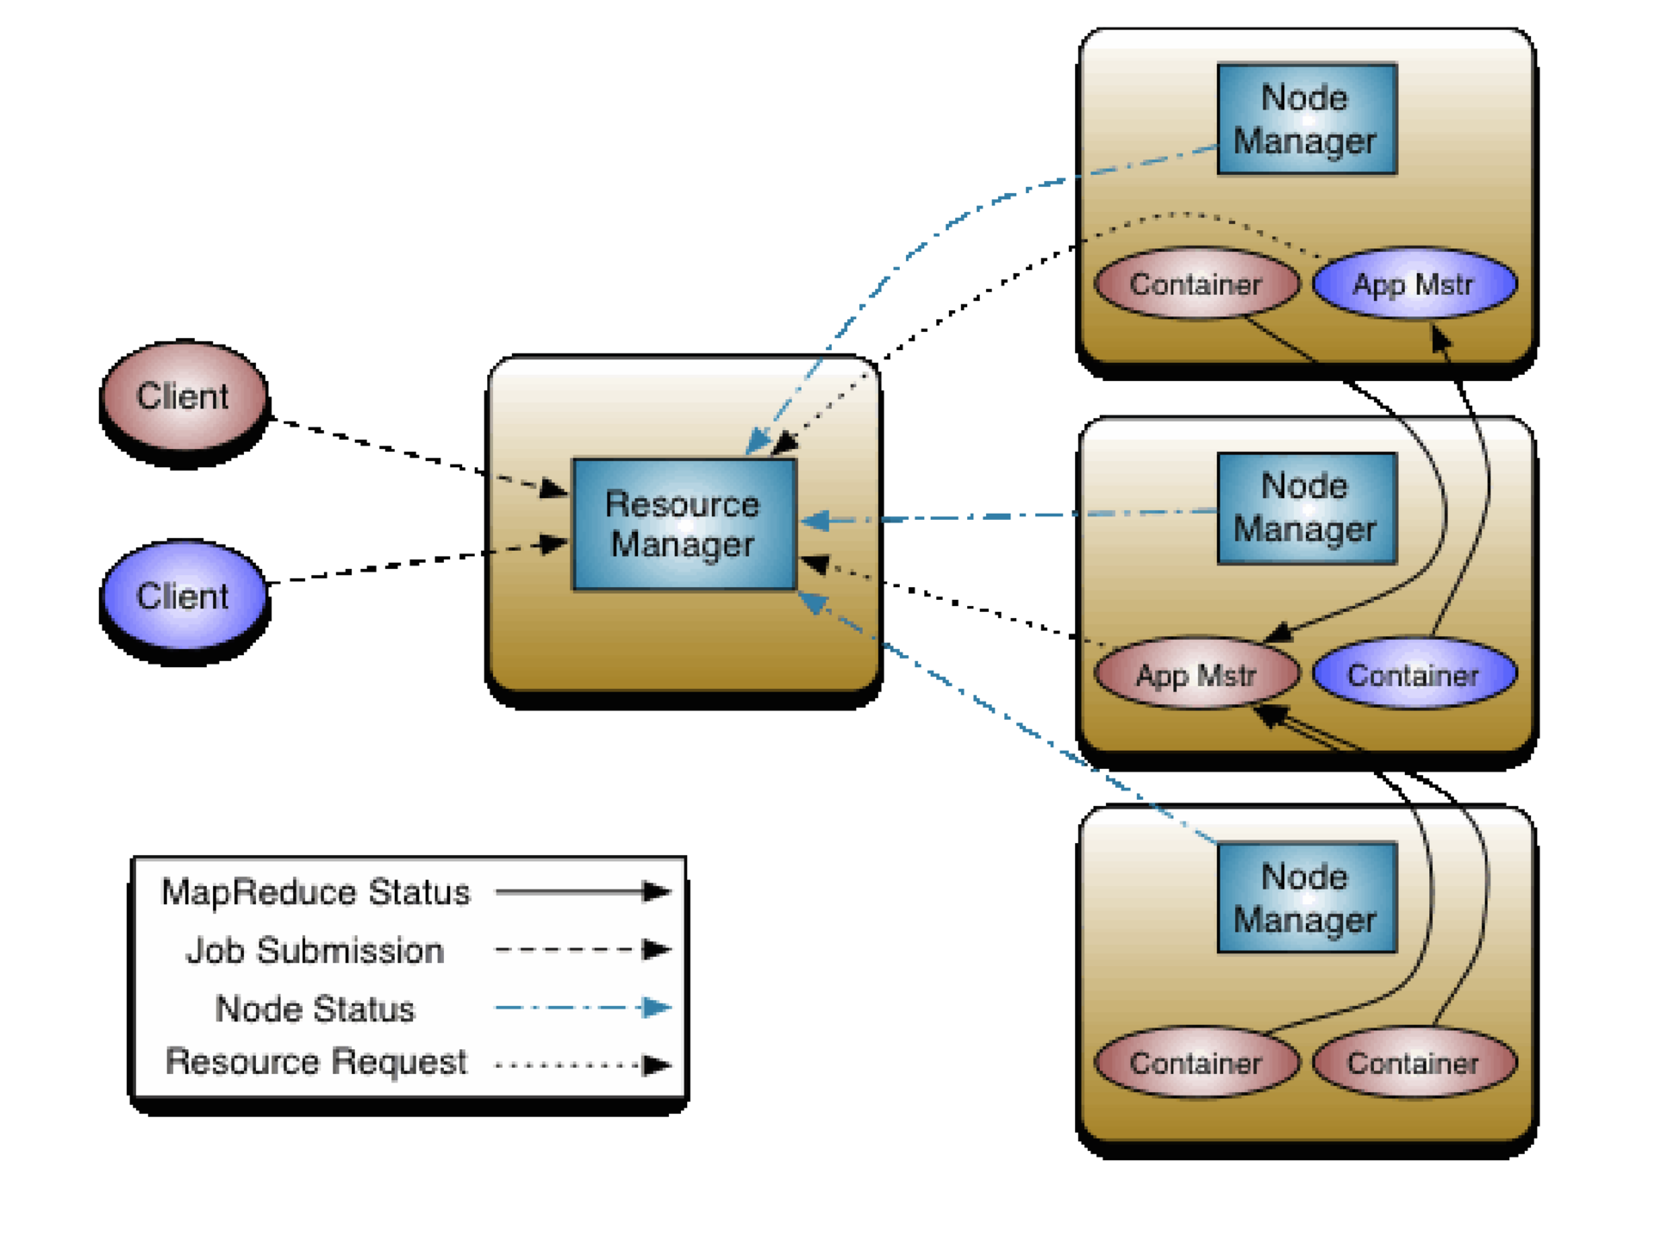
MapReduce执行流程—MRv2

Slide 33
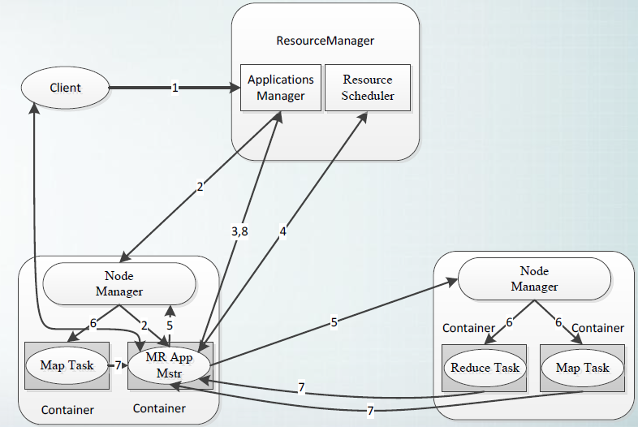
MapReduce on Yarn

Slide 34
MapReduce执行流程—MRv2
用户向Yarn中提交应用程序，其中包括ApplicationMaster程序、启动ApplicationMaster的命令、用户程序等
ResourceManager为该应用程序分配第一个Container，并与对应的NodeManager通信，要求它在这个Container中启动应用程序的ApplicationMaster
ApplicationMaster首先向ResourceManager注册，这样，用户可以直接通过ResourceManager查看应用程序的运行状态，然后，它将为各个任务申请资源，并监控它的运行状态，直到运行结束，即重复步骤4~7
ApplicationMaster采用轮询的方式通过RPC协议向ResourceManager申请和领取资源

Slide 35
MapReduce执行流程—MRv2
一旦ApplicationMaster申请到资源后，则与对应的NodeManager通信，要求其启动任务
NodeManager为任务设置好运行环境（包括环境变量、jar包、二进制程序等）后，将任务启动命令写到一个脚本中，并通过运行该脚本启动任务
各个任务通过某个RPC协议向ApplicationMaster汇报自己的状态和进度，以让ApplicationMaster随时掌握各个任务的运行状态，从而可以在任务失败时重新启动任务。在应用程序运行过程中，用户可随时通过RPC向ApplicationMaster查询应用程序的当前运行状态
应用程序运行完成后，ApplicationMaster向ResourceManager注销，并关闭自己

Slide 36
目 录
01
MapReduce原理
02
MapReduce执行流程
03
Mapreduce开发
04
Yarn

Slide 37
MapReduce程序—Sum
将原始数据导入到HDFS文件系统中，放置在/user/input目录下
hadoop fs –copyFromLocal inputpath /user/input
可以在任意一个能够执行eclipse的环境中编写MapReduce程序（包括Windows），通过eclipse工具生成jar文件之后就可以上载到hadoop执行所需的Linux环境中，通过下面的命令可以执行所编写的程序
$hadoop jar sum.jar /user/input /user/output

Slide 38
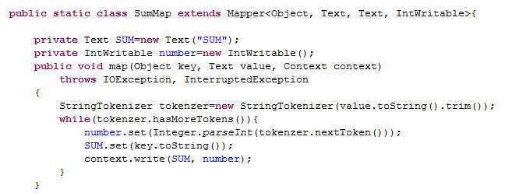
程序代码

Slide 39
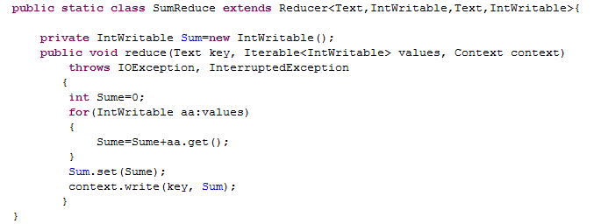
程序代码

Slide 40
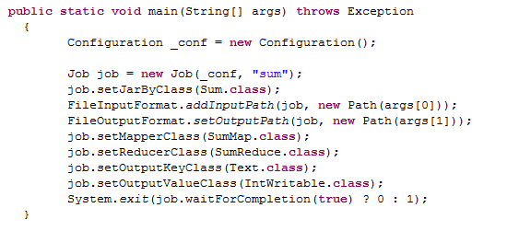
程序代码

Slide 41
目 录
01
MapReduce原理
02
MapReduce执行流程
03
Mapreduce开发
04
Yarn

Slide 42
Yarn—产生背景
直接源于MRv1在几个方面的无能
扩展性差，JobTracker成为瓶颈
可靠性差，NameNode单点故障
扩展性差，难以支持MR之外的计算
资源利用率低
多计算框架各自为战，数据共享困难
MR：离线计算框架
Storm：实时计算框架
Spark：内存计算框架

Slide 43
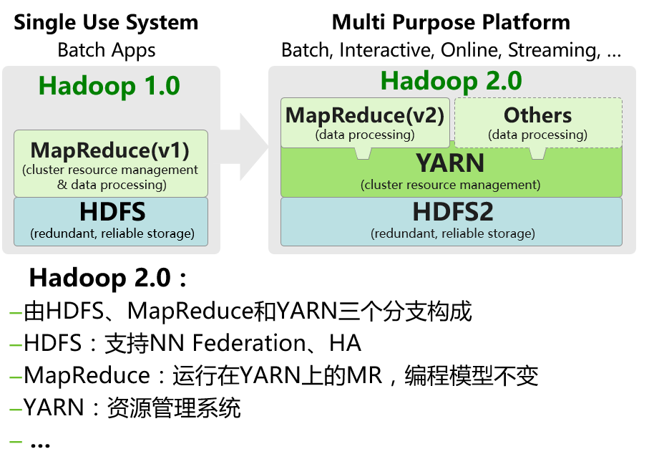
Hadoop2.0

Slide 44
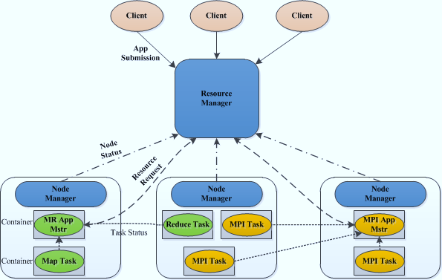
Yarn基本框架与组件

Slide 45
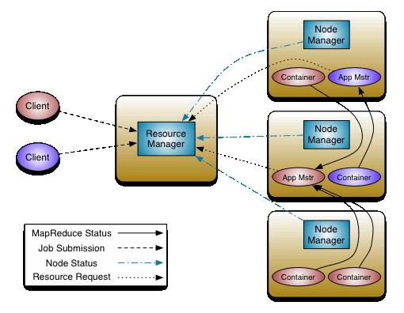
Yarn基本框架与组件
YARN 是Hadoop 2.0 中的资源管理系统，它是一个通用的资源管理模块，可为各类应用程序进行资源管理和调度。
ResourceManager
处理客户端请求
启动/监控ApplicationMaster
监控NodeManager
资源分配与调度
NodeManager
单个节点上的资源管理
处理来自ResourceManager的命令
处理来自ApplicationMaster的命令
ApplicationMaster
数据切分
为应用程序申请资源，并分配给内部任务
任务监控与容错

Slide 46
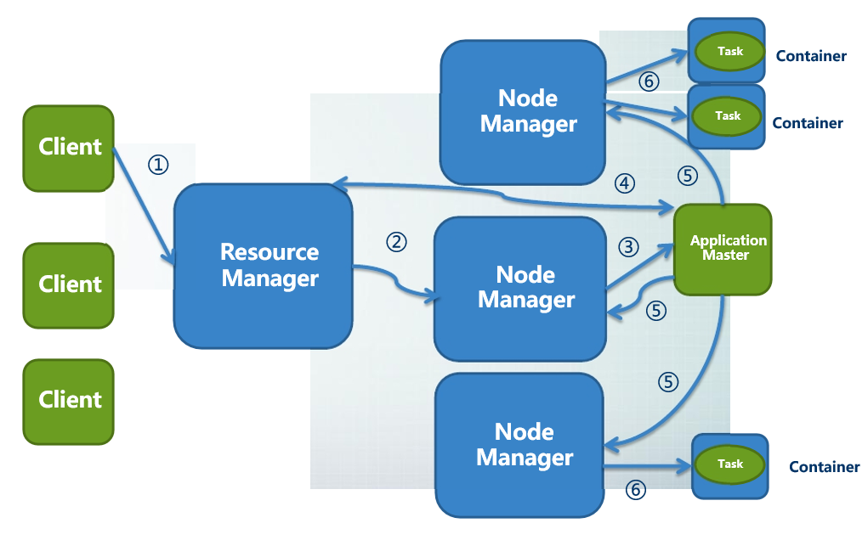
Yarn作业处理流程

Slide 47
Yarn作业处理流程
步骤1 用户向YARN 中提交应用程序， 其中包括ApplicationMaster 程序、启动ApplicationMaster 的命令、用户程序等
步骤2 ResourceManager 为该应用程序分配第一个Container， 并与对应的NodeManager 通信，要求它在这个Container 中启动应用程序的ApplicationMaster
步骤3 ApplicationMaster 首先向ResourceManager 注册， 这样用户可以直接通过ResourceManage 查看应用程序的运行状态，然后它将为各个任务申请资源，并监控它的运行状态，直到运行结束，即重复步骤4~7
步骤4 ApplicationMaster 采用轮询的方式通过RPC 协议向ResourceManager 申请和领取资源

Slide 48
Yarn作业处理流程
步骤5 一旦ApplicationMaster 申请到资源后，便与对应的NodeManager 通信，要求它启动任务
步骤6 NodeManager 为任务设置好运行环境（包括环境变量、JAR 包、二进制程序等）后，将任务启动命令写到一个脚本中，并通过运行该脚本启动任务
步骤7 各个任务通过某个RPC 协议向ApplicationMaster 汇报自己的状态和进度，以让ApplicationMaster 随时掌握各个任务的运行状态，从而可以在任务失败时重新启动任务。在应用程序运行过程中，用户可随时通过RPC 向ApplicationMaster 查询应用程序的当前运行状态
步骤8 应用程序运行完成后，ApplicationMaster 向ResourceManager 注销并关闭自己

Slide 49
Thanks

